Slide 1
LE PARTAGE DU MONDE, de l’an 200 av. JC à nos jours Esquisse d’une histoire géopolitique universelle Mardi 11 juin 2024 (15/15) 8ème période : 1815-1914 Europe et Russie à la conquête de l’Orient et de l’Asie 1783-1824 : Les Etats-Unis d’Amérique, naissances d’un Etat et d’une nation

Slide 2
8ème période : 1815-1914 Europe et Russie à la conquête de l’Orient et de l’Asie 1783-1824 : Les Etats-Unis d’Amérique, naissances d’un Etat et d’une nation
1776-1789 : L’organisation de la vie politique et la mise en place de nouvelles institutions : Naissance de l’Union fédérale
1776-1781 : Indépendances des treize Etats ; Le Congrès, 1ère institution commune, vote les Articles de la Confédération
1787-1789 : La Constitution américaine : Construire un Etat fédéral : Un pouvoir tripartite : Congrès, Présidence et Cour suprême, indépendances, séparation et mixité des trois pouvoirs ; Faire nation : République et souveraineté du peuple américain sur les Etats, suprématies de la citoyenneté et de la loi fédérales, des institutions fédérales et nationales ; Les 10 premiers amendements de la Constitution, le Bill of Rights, la Déclaration des droits
1789-1824 : Le 1er bipartisme : Alternance du pouvoir fédéral entre Fédéralistes et Républicains-démocrates
1789-1800 : Le temps des Fédéralistes : La politique économique nationale de Hamilton : Remboursement de la dette de guerre, Union et Etats : Mise en place d’une fiscalité fédérale, création de la Banque des Etats-Unis, mesures protectionnistes pour favoriser l’industrialisation ; La politique économique nationale de Hamilton permet le redressement économique et la diffusion de l’idée nationale
1801-1824 : Le temps des Républicains-démocrates ; le rêve jeffersonien d’une Amérique démocrate et agrarienne mais un projet toujours national

Slide 3
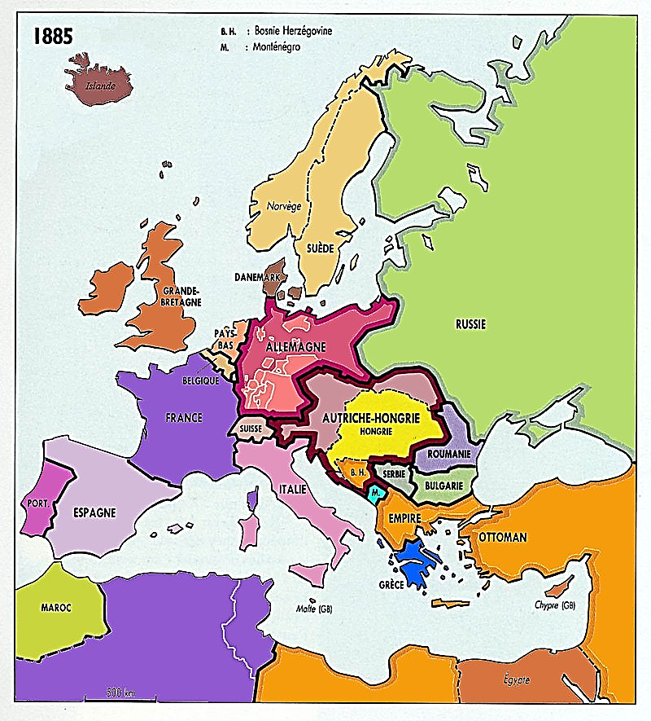
*Rappels…
*1859-71 : En Europe, unifications…
Au centre, trois nouveaux Etats : Italie, Empire allemand
Et conséquence, l’empire d’Autriche-Hongrie
*Et maintenant, restons toujours dans ce XIXe siècle
Quittons l’Europe sans quitter l’Occident
Pour nous transposer en Amérique, cette Europe exportée
*Deux Amériques…
Amérique latine ibérique et Amérique anglo-saxonne
Commençons par cette dernière là où nous l’avions laissée
*1783 : Traité de Paris ; Défaite britannique
Et naissance des Etats-Unis d’Amérique…
1871

Slide 4
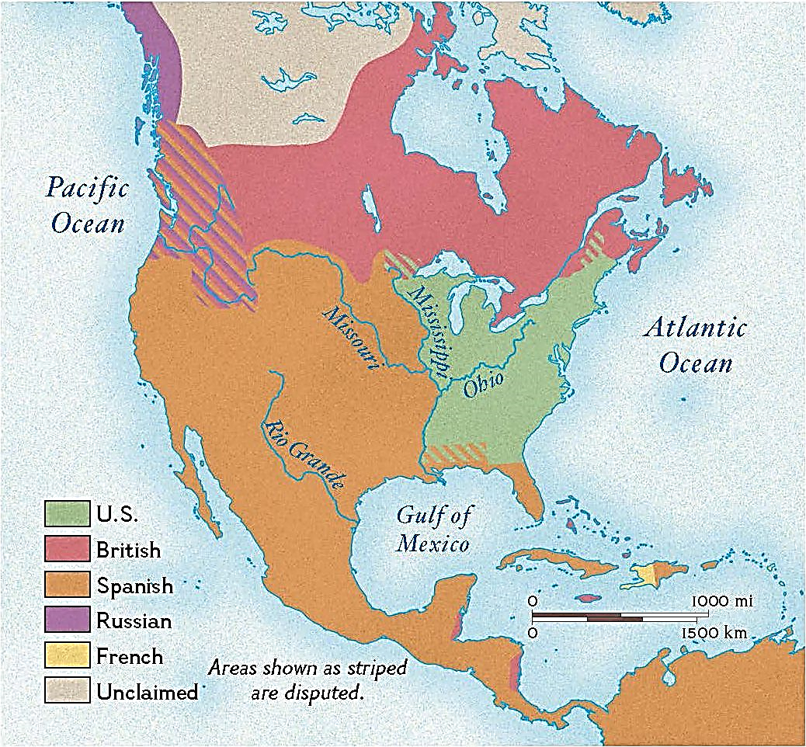
1783-1828 : Les Etats-Unis d’Amérique, naissances d’un Etat et d’une nation

Slide 5
*Rappels…
*Mars 1783 : Derniers combats
Et fin de la guerre d'indépendance des EU
Contre la GB vaincue
*Sept. 1783 : Traité de Paris
En réalité, deux traités…

Slide 6
1) 3 Sept. 1783 : Traité de Paris
Entre la Grande-Bretagne et les EU
*La Grande-Bretagne reconnaît L’indépendance des 13 Etats-Unis
Et elle leur cède tous les territoires…
- A l’ouest jusqu’au Mississippi
- Au nord-ouest jusqu’aux milieux des Grands Lacs
- Au nord-est, du lac Ontario…
Saint-Laurent, 45° parallèle, puis
La ligne de partage des eaux jusqu’à l’Atlantique
NB : Deux petits litiges territoriaux
A l’ouest du lac Supérieur
Et au nord du futur Etat du Maine
Territoires qui seront annexés
Par les EU en 1842
*Et le même jour…

Slide 7
2) 3 Sept. 1783 : Traité de Versailles
Entre la Grande-Bretagne
Et les Provinces-Unies, la France et l’Espagne
a) Les Provinces-Unies
Fin de la 4ème guerre anglo-hollandaise
(1780-83)

Slide 8
b) La France…
*Elle garde…
- L’île de Gorée et le Sénégal
- Saint-Pierre-et-Miquelon
- L’ouest de Saint-Domingue
- Et les îles antillaises
Martinique et Guadeloupe
NB : Plus provisoirement
Sainte-Lucie, Tobago et la Trinité

Slide 9
c) Enfin, l’Espagne…
*1763 : Maîtresse de toutes les terres
A l’ouest du Mississippi jusqu’au Pacifique
Elle récupère la Floride occidentale et orientale perdues en 1763
*En revanche…
Litige territorial au nord du 31ème parallèle
*A revoir…

Slide 10
*Pour les EU
Après l’indépendance (1776) et la victoire contre la GB (1783)…
Sur une Tabula rasa, construire un Etat et faire nation
Et pour cela, quatre chantiers…
a) Organiser la vie politique ; Avec comme enjeu…
L’avenir de l’Union face aux 13 Etats indépendants
Qui va induire l’évolution des forces politiques en présence
NB : Comme l’Empire allemand, ou l’Union européenne
b) Quelle que soit cette Union
Mettre en place un programme économique commun
Avec comme enjeu, un choix de société ; Comme l’UE…
Une société industrielle et urbaine selon Alexander Hamilton…
Ou une société agraire et rurale
Composée de petits propriétaires libres selon Thomas Jefferson

Slide 11
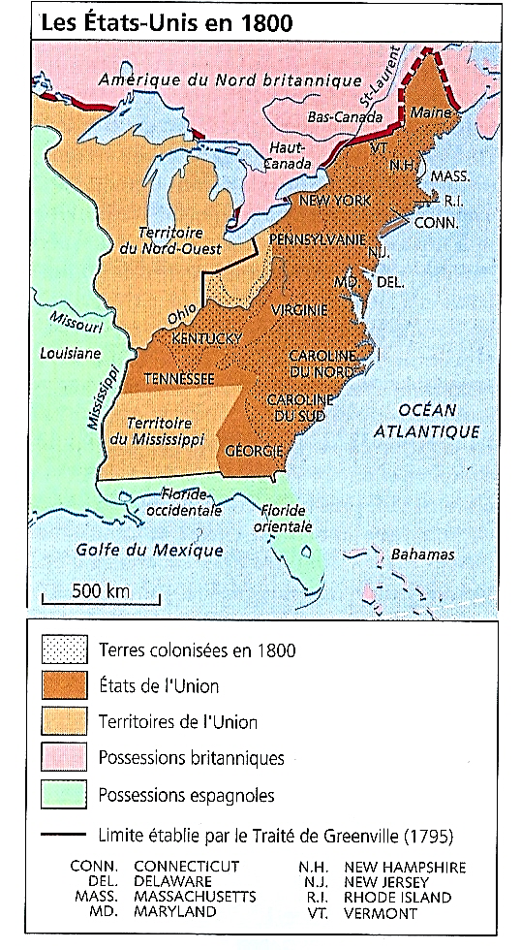
d) Gérer l’expansion territoriale vers l’ouest
Une gestion par les Etats ou par l’Union ?
Et comment créer et incorporer de nouveaux Etats ? Comme l’UE…
c) Choisir une politique extérieure indépendante ; Comme l’UE…
Notamment par rapport à l’Europe originelle…
Garder son identité européenne ou couper les liens et s’isoler ? Face à…
- La GB, ex-puissance coloniale tyrannique
Qui conserve le nord du continent
Et qui n’a pas totalement renoncé à soumettre le sud, les EU
- La France encore alliée et qui va devenir très vite révolutionnaire
- Et l’Espagne, maîtresse de la moitié ouest et de l’ensemble du sud
En Amérique, la puissance coloniale, mais bientôt en crise…
NB : A ces quatre chantiers…
Deux questions liées qui prendront de plus en plus d’importance
Celles du devenir des Indiens et de l’esclavage ; A suivre…
*Commençons par le 1er chantier, politique
L’avenir de l’Union...

Slide 12
1776-1789 : L’organisation de la vie politique et la mise en place de nouvelles institutions : Naissance de l’Union fédérale
1776-1781 : Indépendances des treize Etats ; …
*4 juillet 1776
Déclaration d’indépendance des 13 colonies
Devenues des Etats indépendants et unis dans la guerre contre la GB
*1776 : Ainsi, devenus indépendants, et sous la recommandation du 2ème Congrès (voir plus loin), ces Etats instaurent leurs propres institutions
- Des constitutions républicaines
- Avec pour chaque Etat, un gouverneur, une chambre haute et une chambre basse
- Et pour 7 Etats, des déclarations de droits
NB : 1776-1804 : 12 Etats sur 14 (Vermont, 1791)
Sauf Connecticut et Rhode Island qui conservent leurs chartes royales Tout en devenant nominalement des républiques
1783

Slide 13
1776-1781 : Indépendances des treize Etats ; …
*Dès la déclaration d’indépendance de 1776
Pour les Pères fondateurs (1)
Benjamin Franklin, George Washington, John Adams
Thomas Jefferson, John Jay, James Madison et Alexander Hamilton…
Face à des gouvernements locaux qui se sont déjà mis en place
Il apparaît difficile de constituer un gouvernement central
Beaucoup d’ailleurs n’en veulent pas
*Mais très vite, le contexte de la guerre va rendre nécessaire
L’édification d’une véritable autorité collective
*Construire un Etat, confédéral ou fédéral…

Slide 14
1776-1781 : … Le Congrès, 1ère institution commune, vote les Articles de la Confédération
*Construire un Etat…
Et ce sera l’œuvre du Congrès
La 1ère et longtemps la seule institution commune…
*En deux temps…

Slide 15
1776-1781 : … Le Congrès, 1ère institution commune, vote les Articles de la Confédération
1) 1775-81 : Pendant la guerre d’indépendance
Le temps de la Confédération…
*1775 : Entrée en guerre et…
A Philadelphie, le 2ème Congrès se met en place
NB : 1774 : Le 1er Congrès : Liste de griefs à George III
NB : 2 à 7 représentants par Etat mais avec une seule voix pour chacun
*Objectifs : Renforcer et pérenniser l’Union pour gérer la guerre
Mais comme le 1er Congrès
Le 2ème Congrès reste une simple assemblée d’ambassadeurs
Sans existence juridique et donc sans pouvoir réel face à l’ennemi anglais
*12 juillet 1776 : Après la Déclaration d’indépendance le 4 juillet
Le Congrès présente une 1ère constitution…

Slide 16
1776-1781 : … Le Congrès, 1ère institution commune, vote les Articles de la Confédération
*Nov. 1777 : En pleine guerre, le Congrès adopte
Les Articles de la Confédération des Etats-Unis d’Amérique
NB : Ils n’entrèrent réellement en vigueur qu’en 1781
En raison du blocage opéré par le Maryland ; A revoir…
*Par cette 1ère Union…

Slide 17
1776-1781 : … Le Congrès, 1ère institution commune, vote les Articles de la Confédération
*1777 : Les Articles constituent
La Confédération des Etats-Unis d’Amérique
Une ligue d’alliance perpétuelle…
*Le Congrès gère les relations internationales ; Ainsi…
Le Congrès gère la guerre et négociera la paix future avec la GB…
NB : Les Etats ne peuvent signer des traités sans le consentement du Congrès
*Mais le meilleur gouvernement étant celui qui gouverne le moins
les Articles ne constituent pas un véritable Etat fédéral
Explication en quatre points…

Slide 18
1776-1781 : … Le Congrès, 1ère institution commune, vote les Articles de la Confédération
a) Le Congrès ne perçoit aucun impôt ; Et les dépenses communes
Sont payées par les contributions fournies par les États
A proportion de la valeur de leurs terres.
b) Les Etats conservent toutes leurs souverainetés, sauf avec l’extérieur
c) Au Congrès, vote par Etat
- Les décisions plus importantes à la majorité des 2/3
- Toute modification des articles à l’unanimité
d) Le Congrès n’a pas d’exécutif et de judiciaire coercitifs
Pour appliquer ses décisions
*1777 : Une confédération
Le Congrès obtient des pouvoirs sans avoir le pouvoir…

Slide 19
1787-1789 : La Constitution américaine, construire un Etat fédéral : …
2) 1783-1787 : La Constitution américaine…
*1783 : Après le traité de Paris et une fois l’indépendance conquise
Les problèmes et interrogations ne font que continuer
Et quatre difficultés politiques et économiques nouvelles apparaissent
Qui vont rendre le renforcement de l’Union nécessaire…
a) Les modalités de scrutin
Au Congrès, chaque Etat possède une voix
Indépendamment de sa population ou des contributions versées
b) Problème de l’expansion des Etats à l’ouest des Appalaches
Par souci d’équité, les petits Etats ayant une frontière occidentale limitée
Refusent l’expansion des grands Etats
Et les petits Etats (le Maryland) veulent constituer un domaine national
*A revoir…

Slide 20
1787-1789 : La Constitution américaine, construire un Etat fédéral : …
c) Problèmes financiers…
- A cause de la guerre, Confédération et certains Etats endettés
- Absence d’une monnaie unique et dépréciations des monnaies locales
NB : Le dollar ($) naitra en 1785, équivalent à 27 g d’argent
Son poids calqué sur celui du peso de ocho réales (8) espagnol
Monnaie alors dominante dans le monde américain
d) Et enfin, en politique extérieure…
Enjeu : La crédibilité de la jeune nation face aux puissances étrangères
*Les Etats-Unis doivent devenir un véritable Etat
Avec un gouvernement fédéral ; Et par conséquent…
La Confédération de 1777 doit devenir une Fédération…

Slide 21
1787-1789 : La Constitution américaine, construire un Etat fédéral : …
*1785 : Un mouvement en faveur
D’un gouvernement plus fort s’amorce…
*La Déclaration d’indépendance de 1776 et les Articles de la Confédération de 1777 sont jugés insuffisants…
Et une véritable constitution devient nécessaire
*Mai-sept. 1787
Une convention de 55 membres, les Pères fondateurs (2)
Se réunit à Philadelphie…
NB : Thomas Jefferson, Père fondateur, était absent
Car ambassadeur en France entre 1785 et 1789

Slide 22
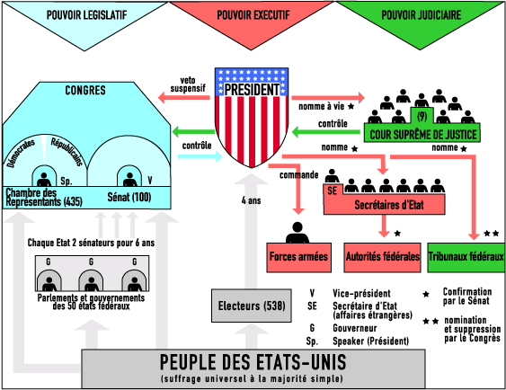
1787-1789 : La Constitution américaine, construire un Etat fédéral : …
*1787 : Une Constitution de 7 articles est adoptée
*Au départ, une contradiction insurmontable
De créer un gouvernement des gouvernements
D’assembler des Etats souverains
Dans une Union fédérale elle-même souveraine
NB : Or, selon la tradition politique européenne
Jean Bodin, Hobbes, Locke et Rousseau
La souveraineté est indivisible
*Solution
Pour dépasser cette contradiction, dans le même texte
Mettre en place de nouvelles institutions
Et partager les compétences…

Slide 23
1787-1789 : La Constitution américaine : Construire un Etat fédéral : …
1) Partager les compétences…
En créant un double système de souverainetés distinctes…
*Niveau des EU : Art. 1, section 8
*18 clauses énumèrent les pouvoirs du Congrès…
Politique et commerce extérieurs ; Défense
Commerce entre les Etats ; Tribunaux fédéraux
*Niveau des Etats : Tout le reste : écoles, tribunaux locaux, police
Entretien des ponts et des routes, constitution de banques, droit de vote,…
NB : Et plus si c’est nécessaire ; D’ailleurs…
*1789 : Le 10ème amendement ira dans ce sens
Les pouvoirs non délégués aux Etats-Unis et non refusés aux Etats, sont réservés aux Etats
*Principe de subsidiarité dans l’UE : La responsabilité d'une action publique revient à l'entité compétente la plus proche. Lorsque des situations excèdent ses compétences, cette compétence est transmise à l'entité supérieure

Slide 24
1787-1789 : … Un pouvoir tripartite : Congrès, Présidence et Cour suprême, …
2) Mettre en place des institutions fédérales…
*1787 : Dans les trois 1^{ers} articles, également
La Constitution organise les institutions fédérales…

Slide 25
1787-1789 : … Un pouvoir tripartite : Congrès, Présidence et Cour suprême, …
a) Art. 1 : Un pouvoir législatif…
Un Congrès composé de deux chambres
*Le Sénat…
- Deux sénateurs élus par les assemblées des Etats
1913, 17ème amendement : Elus au suffrage direct
- Sénat renouvelé par tiers tous les deux ans
Chaque sénateur est donc élu pour 6 ans
- Deux sénateurs par Etat favorisent les petits Etats
1789 : 26 sénateurs ; 2024 : 100 sénateurs

Slide 26
1787-1789 : … Un pouvoir tripartite : Congrès, Présidence et Cour suprême, …
*La Chambre des représentants
- Elus au suffrage direct
1787 : Droit de vote aux hommes blancs propriétaires
- Pour chaque Etat…
Le nombre d’élus est proportionnel à sa population
Ce qui favorise les grands Etats
NB : Dans le calcul, 3/5 de l’effectif des autres personnes, (esclaves) est pris en compte
1789 : 65 représentants ; 2024 : 435 représentants

Slide 27
1787-1789 : … Un pouvoir tripartite : Congrès, Présidence et Cour suprême, …
b) Art. 2 : Un pouvoir exécutif…
- Un président et un vice-président
Elus pour 4 ans et rééligibles
NB : 1947 : Après Franklin Roosevelt réélu 3 fois (!)
Les présidents rééligibles une seule fois
- Et pour éviter une dictature imposée par la populace
Bref, la démocratie, une double digue…
Un président élu au suffrage indirect
Par un collège de grands électeurs
*Nommés par les assemblées des Etats
*Quatre points…

Slide 28
1787-1789 : … Un pouvoir tripartite : Congrès, Présidence et Cour suprême, …
1) Le vice-président préside le Sénat
Son seul pouvoir officiel
Sans pouvoir voter ou participer aux discussions
2) Nombre de grands électeurs par Etat =
Nombre total de sénateurs et de représentants
3) Dans chaque Etat, système du winner-takes-all
Le vainqueur prend tout
NB : Sauf le Maine et le Nebraska
4) 1820-32 : Grands électeurs non plus désignés
Mais élus au suffrage direct
NB : 132 grands électeurs en 1792
*538 en 2023 = 100 + 435 + 3 de Washington D.C.

Slide 29
1787-1789 : … Un pouvoir tripartite : Congrès, Présidence et Cour suprême, …
c) Art. 3 : Un pouvoir judiciaire…
*Une Cour suprême de 9 membres
Et des tribunaux fédéraux
Avec des juges nommés à vie par le président
Dans des conditions de bonne conduite
*Cour suprême chargée entre autres de vérifier
La constitutionnalité des lois
NB : 1803 : Décision Marbury contre Madison
Consacre pour la 1ère fois sa prééminence sur le Congrès
*A travers la Constitution de 1787
Cinq principes apparaissent…

Slide 30
1787-1789 : … indépendances, séparation et mixité des trois pouvoirs ; …
1) Trois pouvoirs fédéraux indépendants
NB : Souvenirs des gouverneurs anglais tyranniques
Et des 1^{ers} Etats dominés par des assemblées
*Ainsi…
- Le président choisit ses secrétaires d’Etat
Ministres responsables seulement devant lui
Mais il ne peut pas dissoudre les Chambres
- Le président nomme les juges fédéraux
Mais le Sénat confirme ces nominations
Et les juges fédéraux contrôlent président et Congrès
- Les représentants peuvent mettre le président et les hauts fonctionnaires, élus ou nommés, en accusation, l’impeachment ; Et le Sénat peut alors les révoquer à la majorité des 2/3

Slide 31
1787-1789 : … indépendances, séparation et mixité des trois pouvoirs ; …
2) Pouvoirs indépendants mais mixité des pouvoirs
Aucune prérogative de l’un ou de l’autre
*Le président est le chef des armées et signe les traités
Mais Le Congrès déclare la guerre et vote les crédits militaires
Et le Sénat ratifie les traités
*Le Congrès possède un pouvoir judiciaire
Le Congrès a l’initiative législative et contrôle le président Mais le président a un droit de véto suspensif
*Selon James Madison…

Slide 32
1787-1789 : … indépendances, séparation et mixité des trois pouvoirs ; …
*Selon James Madison…
- Aucune branche ne doit dominer les autres : indépendance
NB : Sauf la Cour suprême…
- Mais chacune doit être reliée aux autres : mixité
*Un subtil jeu d’équilibre, de poids et de contrepoids
De contrôles et d’équilibres, checks and balances
Va ainsi caractériser le système américain…
*Les deux premiers principes construisent un Etat fédéral
Les trois principes suivants font nation…

Slide 33
1787-1789 : … Faire nation : République et souveraineté du peuple américain sur les Etats, …
3) La souveraineté du peuple américain
Et non celle des Etats, est affirmée
Nous, le peuple des Etats-Unis…
NB : 1ère version : Nous, les peuples des Etats du New Hampshire, du Massachusetts, …
Souveraineté indissociable
De la forme républicaine de tous les pouvoirs
Garantie par la Constitution et le pouvoir fédéral…
*Art. 4, section 4 : Les Etats-Unis garantiront à chaque Etat de l’Union une forme républicaine de gouvernement
NB : Pas d’Ancien régime monarchique
Donc pas de débat sur la souveraineté
NB : Jusqu’aux années 1820
Souveraineté du peuple sans la démocratie

Slide 34
1787-1789 : … suprématies de la citoyenneté et de la loi fédérales, …
4) Suprématies de la citoyenneté et de la loi fédérales Sur celles des Etats…
*Art. 4, section 2 : Un État ne doit pas discriminer à l'encontre des citoyens venant d'autres États en faveur des siens
*Art. 6 : La présente Constitution, ainsi que les lois des États-Unis qui en découlent, et tous les traités déjà conclus, ou qui le seront, sous l’autorité des Etats-Unis, seront la loi suprême du pays
NB : 1824 : Un 1er cas apparaît…
A la Cour suprême, décision Gibbs contre Ogden
Mettant fin à un monopole privé de navigation
Sur l’Hudson accordé par l’Etat de New York
*Faire nation ; Mais surtout...

Slide 35
1787-1789 : … des institutions fédérales et nationales ; …
5) Des institutions fédérales et nationales…
*Contrairement à la Confédération de 1777
Président, sénateurs et représentants sont désormais
Des élus des EU et aucun Etat n’est représenté en tant qu’Etat
*L’Union (Présidence exécutive et Congrès législatif) a pour gouvernés Non des Etats mais les citoyens des EU
NB : On ne détruit pas pour autant la souveraineté des Etats
Mais on la court-circuite
*La Constitution de 1787 construit un Etat fédéral et fait nation…
NB : L’Union européenne…
*Le Parlement élu directement par les citoyens fait nation
*Mais le Conseil de l’Union européenne (ministres), co-législatif avec le Parlement
Et les exécutifs Conseil européen (chefs d’Etat) et Commission européenne représentent les Etats seuls souverains
Au Conseil européen, le vote à l’unanimité offre un droit de véto à chaque Etat, comme les Articles de 1777
*L’Union européenne, entre confédération et fédération : Il a construit un Etat fédéral
Mais non-souverain et qui fait partiellement nation
*Bilan…

Slide 36
*Dès le début, des éloges dithyrambiques
Un texte parfait qui relève du prodige (Hamilton)
Où on y trouve le doigt d’une intervention providentielle (Madison)
1787-90 : Mais la Constitution sera
Péniblement ratifiée par les Etats
NB : 2005 : Ratification ratée du traité de l’UE
*Quatre étapes…
a) 1787 : Des rejets concernant la procédure…
- L’art. 7 : Ratification si une majorité de 9 Etats sur 13 Fin de l’unanimité
- Ratifiée par des conventions hors-assemblées
b) Juin 1788 : Malgré cela, 9 Etats ont ratifié
En restent quatre…

Slide 37
c) Juin-Juillet 1788 : En Virginie et New-York
Les Fédéralistes finissent par l’emporter
En promettant un développement économique (!)
d) 1789-90 : Enfin, pour les derniers opposants…
Les limites de cette constitution concernent
Les libertés collectives et individuelles Les droits
*Cinq Etats, dont New York, Massachussetts et Virginie Refusent de ratifier sans qu’il y soit rajouté
Une déclaration des droits sous forme d’amendements (possible avec l’art. 5)
Promise par les Fédéralistes modérés
*NB : Depuis 1776…
Certains Etats ont rédigé leurs propres déclarations
*1789 : Ce sera l’objet des dix premiers amendements de cette constitution…

Slide 38
1787-1789 : … Les 10 premiers amendements de la Constitution, le Bill of Rights, la Déclaration des droits
*Sept. 1789 : Une Déclaration des droits, Bill of Rights
Rajoutée à la constitution de 1787
Sous forme de 10 amendements
NB : Ratifiée par les Etats en 1791
*1er : Liberté de culte et d’expression ; Pas de religion d’Etat
*2ème : Pour la sécurité, milices et droit du port d’armes
*3ème : L'État ne peut loger de troupes chez l'habitant en temps de paix
*4ème à 8ème : Droits contre l’arbitraire de la justice
Suppressions de cautions excessives, des châtiments cruels,…
*10ème : Compétence générale des Etats
En dehors des compétences fédérales
*1789 : Indépendance acquise et Union fédérale établie
L’histoire des Etats-Unis peut vraiment commencer
Et notamment une histoire politique…

Slide 39
1789-1824 : Le 1er bipartisme : Alternance du pouvoir fédéral entre Fédéralistes et Républicains-démocrates
*Jan. 1789 : 1ère élection présidentielle
George Washington (V) est élu président à l’unanimité
NB : Les 1^{ers} présidents essentiellement du sud, virginiens (V)
Mais aussi du nord, du Massachussetts (M)
*Mars 1789 : 1ère élection du Congrès
1783

Slide 40
1789-1824 : Le 1er bipartisme : Alternance du pouvoir fédéral entre Fédéralistes et Républicains-démocrates
*Avril 1789 : Le pouvoir fédéral s’installe à New-York et à Philadelphie
NB : 1800 : A Washington D.C., nouvelle ville et nouvelle capitale
*Et suite aux débats précédents, notamment constitutionnels
Des oppositions économiques, sociales et politiques se forment
*De 1789, jusqu’en 1860 et la guerre de Sécession
Deux modes de vie vont s’opposer
Un paysage de bipolarisation va se mettre en place
Avec comme conséquence, un bipartisme
NB : Les partis considérés comme des factions
Non-prévus par la Constitution de 1787, vont rythmer la vie politique
*1789 : Deux forces politiques apparaissent…

Slide 41
1) Les Fédéralistes centralisateurs…
George Washington, John Adams et Alexander Hamilton
NB : James Madison au début…
a) Soutenus par les milieux marchands de la côte
NB : Essentiellement en Nouvelle-Angleterre
Et comme Alexander Hamilton
Secrétaire du Trésor de 1789 à 1795…
b) En matière politique…
Admirateurs de la monarchie parlementaire anglaise
Ils sont très méfiants envers la démocratie
Et ils sont partisans d’un Etat fédéral fort
NB : Durant la guerre d’indépendance…
Hamilton choqué par la faiblesse et l’incapacité du pouvoir

Slide 42
c) En matière sociale et économique…
Admirateurs de la Révolution industrielle anglaise naissante
Ils sont partisans d’une industrialisation urbaine
NB : 1789 : Les EU, un pays essentiellement rural
d) En matière institutionnelle…
Ils préconisent une interprétation large de la Constitution
Pour pallier ainsi ses manques ou ses obscurités
e) Enfin, en politique extérieure…
Les Fédéralistes sont soucieux de maintenir
Et de développer les liens avec l’extérieur…
*Guerres révolutionnaires en Europe, proches de la GB
NB : 1800 : Adams accusé de monarchisme

Slide 43
2) Les Républicains-démocrates décentralisateurs…
Thomas Jefferson, James Madison (1790), James Monroe
a) Dominants dans le sud
b) En matière politique…
Ils sont anti-fédéralistes
NB : Souvenir de la tyrannie du pouvoir central britannique
Plus démocrates et plus favorables aux libertés individuelles

Slide 44
c) En matière sociale et économique…
- Attachés à la mise en valeur de la terre ; Et ainsi…
- Partisans d’une république agraire composée
D’une majorité de petits propriétaires agricoles ; Car…
- La propriété est source
D’indépendance, de liberté, de bonheur et de vertu…
- Et par conséquent
Les plus favorables à la conquête de l’Ouest
NB : 1784-87 : Lois sur les Territoires de l’Ouest
Thomas Jefferson à la manœuvre…

Slide 45
d) En matière institutionnelle…
Dans le but de défendre les intérêts des Etats
Ils préconisent une interprétation étroite de la Constitution…
En soutenant notamment le 10ème amendement
Les pouvoirs non délégués aux Etats-Unis et non refusés aux Etats, sont réservés aux Etats
e) Enfin, en politique extérieure…
Ils sont plus isolationnistes
*Guerres révolutionnaires en Europe
Proches des révolutionnaires français modérés
NB : 1800 : Jefferson accusé d’être vendu à ces horribles Français qui ont décapité leur roi et assassiné la religion
*Donc, deux forces politiques opposées
Avec deux visions politico-économiques antagonistes
*Et pour chacune de ces deux forces, son temps…

Slide 46
1789-1800 : Le temps des Fédéralistes : …
*1789-1800 : Le temps des Fédéralistes…
a) 1789-96 : Double-mandat de George Washington (V)
Vice-président : John Adams, allié à George Washington
Alexander Hamilton, secrétaire du Trésor (1789-95)
b) 1797-1800 : John Adams (M)
Vice-président : Thomas Jefferson, opposant à Adams
NB : Le 2ème de l’élection présidentielle ; A revoir…
*Pour les Fédéralistes au pouvoir
Trois objectifs…

Slide 47
1789-1800 : Le temps des Fédéralistes : …
a) Conforter l’Union en renforçant le gouvernement fédéral
b) Redresser l’économie en développant l’industrie
c) Redresser les finances en réglant
Le problème de la dette de guerre…
*Et sur ces deux derniers points
Alexander Hamilton, Secrétaire du Trésor (1789-95)
Et élément essentiel de cette 1ère décennie de l’Union
Va mettre en place quatre mesures…

Slide 48
1789-1800 : … La politique économique nationale de Hamilton : Remboursement de la dette de guerre, Union et Etats ; …
a) 1790 : Pour restaurer le crédit des jeunes Etats-Unis
Hamilton propose d’éponger la dette…
*Rembourser les 50 millions $ de la dette fédérale
*Reprendre la dette des Etats en faillite (20 millions $)
Par le gouvernement fédéral et s’en porter garant
Le moment hamiltonien
*Opposition des Républicains-démocrates
Car non-prévu dans la Constitution
Interprétation large (Fédéralistes) ou étroite (Rep.-dem.)
*James Madison, fédéraliste, se rapproche des Rép.-dém.
Certains Etats (Virginie, Maryland) n’ont-ils pas fait des sacrifices pour rembourser leurs dettes ?
NB : 2020 : La Banque centrale européenne
Décide de racheter des obligations des Etats endettés
Moment hamiltonien pour Jean Quatremer, Libération

Slide 49
1789-1800 : … Mise en place d’une fiscalité fédérale, …
b) 1790 : Pour consolider le remboursement de la dette
Hamilton met en place un système d’impôt fédéral
- Droits de douane sur les importations
NB : Permettant également un protectionnisme
Favorable au décollage industriel
- Impôts indirects sur les produits, et notamment le whisky
NB : 1794 : Protestations des fermiers, notamment en Pennsylvanie et sur la frontière, fermiers qui utilisent leurs excédents de grains pour faire de l’alcool, plus rentable et plus facile à transporter

Slide 50
1789-1800 : … création de la Banque des Etats-Unis, …
c) 1791
Création d’une banque centrale pour une durée de 20 ans
- Emettre assez de billets et de monnaie métallique
Pour mieux prélever les impôts et émettre des emprunts
- Une banque centrale régulatrice de l’économie
NB : Banque avec un capital de 10 millions à 80% privé
NB : Opposition des Républicains-démocrates
Car également anticonstitutionnelle

Slide 51
1789-1800 : … mesures protectionnistes pour favoriser l’industrialisation ; …
d) Déc. 1791 : Hamilton présente un rapport
Un véritable plan économique d’ensemble
Objectif : Développer une économie industrielle
*Avec notamment de fortes mesures protectionnistes
Pour protéger les manufactures naissantes
Quitte à les subventionner
*Sous la pression des agrariens
Le Congrès ne vote pas en faveur du rapport
*Bilan en trois points...

Slide 52
1789-1800 : … La politique économique nationale de Hamilton permet le redressement économique et la diffusion de l’idée nationale
a) Prise en charge de la dette, impôts fédéraux
Banque centrale et protectionnisme industriel
Alexander Hamilton, le père du capitalisme américain
Un libéralisme économique sous l’égide du gouvernement fédéral
b) 1789-95 : Le moment hamiltonien
Et le redressement économique réussi
Sous la responsabilité du gouvernement fédéral
Va contribuer à diffuser l’idée nationale
Mais…
c) Cette Amérique industrielle, urbaine et capitaliste
Va à l’encontre de l’idéal agrarien majoritaire de Jefferson...
*Ainsi…
1800 : Jefferson et ses amis conquièrent le pouvoir…

Slide 53
1801-1824 : Le temps des Républicains-démocrates ; le rêve jeffersonien d’une Amérique agrarienne mais un projet toujours national
*1801-28 : Le temps des Républicains-démocrates…
a) 1801-08 : Thomas Jefferson (V)
Vice-présidents…
- 1801-04 : Aaron Burr, qui tua Hamilton en duel en 1804
- 1805-12 : George Clinton
*Problème de cette élection présidentielle
Petit aparté…

Slide 54
1801-1824 : Le temps des Républicains-démocrates ; le rêve jeffersonien d’une Amérique agrarienne mais un projet toujours national
*Avant 1804…
Président et vice-président sont élus par le même scrutin
Chaque grand électeur vote deux fois
- Le 1er, si majorité absolue, est élu président
- Le 2ème est élu vice-président ; Problèmes…
*1796 : Deux tickets Adams-Pinckney (Fédé.) et Jefferson-Burr (Rep.)
Mais 12 candidats dissidents…
*Adams (Fédé.) vainqueur et Jefferson (Rep.) 2ème…
Cohabitation pendant 4 ans…

Slide 55
1801-1824 : Le temps des Républicains-démocrates ; le rêve jeffersonien d’une Amérique agrarienne mais un projet toujours national
*1800 : Pour limiter les dissidences, les deux partis imposent leurs tickets
NB : Importance nouvelle des partis ; Pas définitive…
*Les Fédé. Adams et Pinckney se présentent et obtiennent 65 et 64 voix
Les Rép. Jefferson et Burr se présentent et obtiennent 73 voix chacun
NB : Il était prévu de donner une voix au 5ème candidat
Le seul dissident John Jay (Fédé.)
*Conformément à la Constitution, la Chambre des représentants
Majoritairement fédéraliste autour de Hamilton doit les départager
Mais par les délégations des Etats, chaque délégation d’Etat n’ayant qu’une seule voix
Finalement, Jefferson est élu au 36ème tour par 10 voix contre 4 et 2 abstentions
*1804 : Pour éviter à nouveau ce problème, le 12ème amendement est voté
Président et vice-président élus par deux scrutins séparés
Dans la pratique, ils sont choisis ensemble
*Fin de l’aparté ; Reprenons…

Slide 56
1801-1824 : Le temps des Républicains-démocrates ; le rêve jeffersonien d’une Amérique agrarienne mais un projet toujours national
*1801-28 : Le temps des Républicains-démocrates…
a) 1801-08 : Thomas Jefferson (V)
Vice-présidents…
- 1801-04 : Aaron Burr, qui tua Hamilton en duel en 1804
- 1805-12 : George Clinton
b) 1809-16 : James Madison (V)
c) 1817-24 : James Monroe (V)
L’ère des bons sentiments
NB : 1820 : Réélu par 228 grands électeurs sur 229 !
d) 1825-28 : John Quincy Adams, fils de John Adams (M)
*En politique intérieure, la révolution de 1800
En réalité, deux changements et une continuité…

Slide 57
1801-1824 : Le temps des Républicains-démocrates ; le rêve jeffersonien d’une Amérique agrarienne mais un projet toujours national
*1er changement : La naissance de la démocratie…
NB : Triomphe de la populace pour certains
*1807-28 : Progressivement, les qualifications de propriété Liées au droit de vote sont supprimées
Et le suffrage universel masculin se généralise
NB : 1828 : 22 Etats sur 24 ; Et les nouveaux Etats de l’Ouest Souvent avant les vieux Etats du Nord et du Sud
*Droit de vote aux hommes blancs, incluant les immigrants
Même si ils ne sont pas encore naturalisés (sur la Frontière)
Mais excluant les Noirs, même libres
*Conséquence : Nombre d’électeurs croissants…
1824 : 356 000 ; 1836 : 1 500 000 ; 1840 : 2 400 000
*Rappel…
1820-32 : Grands électeurs non plus désignés mais élus

Slide 58
1801-1824 : Le temps des Républicains-démocrates ; le rêve jeffersonien d’une Amérique agrarienne mais un projet toujours national
*2ème changement : Un nouvel essor de l’immigration…
*Les lois impopulaires de 1798 votées par les Fédéralistes Sur les séditieux et les étrangers sont abrogées
NB : 1798 : Face aux menaces anglaise et française
- Poursuites contre les écrits faux, scandaleux, et malveillants contre le gouvernement
- Limitations des naturalisations, 5 à 14 ans de résidence
- Expulsions des étrangers indésirables
Loi impopulaire (!), notamment dans l’Ouest
*La nouvelle loi sur la naturalisation permet
L’arrivée de nombreux migrants européens…
- 1790-1800 : 50 000 - 1820-30 : 151 800
- 1800-10 : 70 000 - 1832 : 60 000 par an
- 1810-20 : 114 000
Ce qui accélère la conquête de l’Ouest et la mise en valeur du sol, chère à Jefferson : L’Amérique, le meilleur espoir du monde

Slide 59
1801-1824 : Le temps des Républicains-démocrates ; le rêve jeffersonien d’une Amérique agrarienne mais un projet toujours national
*En revanche, continuité de la politique éco-financière
NB : Même s’il faut se résoudre comme Jefferson
A suivre une interprétation large de la Constitution
a) Politique fiscale…
*1800 : Jefferson supprime la taxe sur le whisky
Et il baisse des dépenses, notamment militaires
NB : La marine au rencart et l’armée professionnalisée
Avec la création de West Point en 1802
*Mais globalement…
Il conserve le système fiscal de Hamilton

Slide 60
1801-1824 : Le temps des Républicains-démocrates ; le rêve jeffersonien d’une Amérique agrarienne mais un projet toujours national
b) Politique financière…
*1811 : Fin de la charte de la 1ère banque nationale (1791)
*Le président Madison (1809-16) opposé par principe
Et favorable aux banques régionales, finit par admettre L’efficacité de la banque nationale
*1816 : 2ème banque avec une nouvelle charte
Pour 20 ans et 35 millions de capital

Slide 61
1801-1824 : Le temps des Républicains-démocrates ; le rêve jeffersonien d’une Amérique agrarienne mais un projet toujours national
c) Politique économique : Deux points…
1) 1819-22 : Crise économique…
Le président Monroe (1817-24) accentue
La politique protectionniste de Hamilton
Il fait voter des tarifs douaniers de 20% à 25%
Sur le coton, l’acier et les textiles, cotonnades et lainages
NB : 1828 : 33,5% pour les cotonnades ; 45% pour les lainages, puis taxes abaissées après 1842
Conséquence : 1830 : Les cotonniers américains contrôlent 80% du marché intérieur

Slide 62
1801-1824 : Le temps des Républicains-démocrates ; le rêve jeffersonien d’une Amérique agrarienne mais un projet toujours national
2) 1825-28 : Présidence Adams
*1824 : Adams devenu national-républicain
Et donc héritier des Fédéralistes (à revoir)…
Il poursuit la politique d’Hamilton
Henry Clay met en place une politique nationale
Le système américain…
- Pour stimuler l’entreprise et favoriser le développement
Utiliser les taxes douanières
Pour financer les infrastructures de transport
- Et ainsi, mettre en place une organisation nationale
Des interdépendances régionales
*Protestations des fermiers du Sud contre ces abominations
*Bilan…

Slide 63
1801-1824 : Le temps des Républicains-démocrates ; le rêve jeffersonien d’une Amérique agrarienne mais un projet toujours national
*1820 : L’ère des bons sentiments, selon Monroe…
*Le Parti fédéraliste disparaît (voir diapo 94)
Mais ses thèses se sont imposées
*1789-1820 : Malgré une certaine continuité et un certain unanimisme, la lutte entre Fédéralistes et Républicains
A donné naissance à un clivage durable
- Entre une Amérique nationaliste
- Et une Amérique sectionaliste, défenseur du particularisme des Etats
*Toutefois…

Slide 64
1801-1828 : Le temps des Républicains-démocrates ; le rêve jeffersonien d’une Amérique démocrate et agrarienne mais un projet toujours national
*1820 : James Monroe réélu à la quasi-unanimité
NB : 1820 : James Monroe réélu à l’unanimité, moins une voix pour John Quincy Adams, tous deux républicains-démocrates
*1789 : Le (1er) bipartisme
Inventé par Hamilton et Jefferson
Et ce malgré l’opposition de George Washington
Continue à exister après la disparition de ses deux fondateurs, et remplit deux fonctions…
*1820 : Grâce la démocratisation
Il permet d’intégrer et de rassembler des Américains malgré leurs différences, riches et pauvres, Nord et Sud
Et en conséquence, de fonder l’unité nationale ; Mais…
*1824 : Le monde politique américain
Va entrer en crise ; A suivre…

